Slide 1
第十章：CSS布局基础：显示模式
1、基础显示模式类型 2、显示模式转换的常见应用

Slide 2
通过布局流程了解显示模式

Slide 3
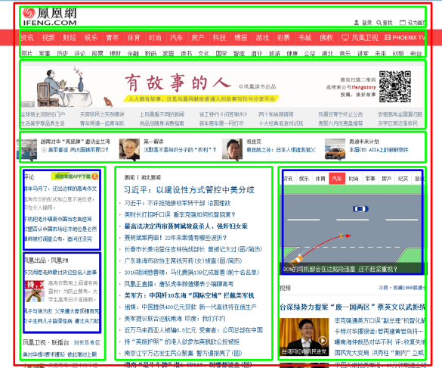
CSS布局基础
布局思维流程：
1
html：创建页面元素
2
css：盒模型呈现元素
3
css：排版元素

Slide 4
CSS布局基础
布局思维基础：
1
html：创建页面元素
display 显示模式
2
css：盒模型呈现元素
3
css：排版元素

Slide 5
CSS布局基础
CSS 显示模式：
display 属性
每个html元素默认都有自己的显示模式
不同的显示模式有不同的呈现特性
使用CSS的【display】属性可以转换html元素的显示模式
思考：结合第五章提供的《常见html元素》和《CSS参考手册》，寻找一下常见html元素的显示模式对应关系

Slide 6
基础的显示模式类型

Slide 7
CSS布局基础
display的基础类型：
inline： 显示html对象为块状元素。
block： 显示html对象为行间元素。
显示html对象为行间-块状元素。
block
inline
inline-block

Slide 8
CSS布局基础
块状元素的显示特点：
display:block
盒模型属性直接适用。
独占一行（该元素前后的其他内容都要换行）。

Slide 9
CSS布局基础
常见的默认块状元素：
标签 | 说明
<div><section> | 盒子、节点、区块
<header><article><footer><aside><nav> | 语义类布局标签
<h1>-<h6> | 标题
<p> | 段落
<ul><ol><dl><li> | 列表类标签

Slide 10
CSS布局基础
行间元素的显示特点：
display:inline
盒模型属性部分适用。
width无效：宽度由装载的内容决定
垂直方向盒模型属性错位：受到行的限制
不独占一行，多个行间元素可以在一行中呈现。

Slide 11
CSS布局基础
常见的默认行间元素：
标签 | 说明
<span> | 小盒子、小节点、小区块
<a> | 超级链接
<b><i> | 文本内容的粗体/斜体
<strong><em> | 文本内容的强调

Slide 12
CSS布局基础
行间-块状的显示特点：
display:inline-block
在一行（line）中呈现块状（block）的显示效果。
兼具inline和block的优势，让对象既具有block的盒子特性又具有inline的同行特性。
通常，页面中插入功能性的控件或者外部资源，就是行间块状的特性。

Slide 13
CSS布局基础
常见的行间块状元素：
标签 | 说明
<img> | 外部图片（文件）
<video> | 外部视频（文件）
<input><select><textarea> | 内部表单控件

Slide 14
案例解析
inline-block布局解决方案

Slide 15
CSS布局基础
导航布局演示：
用盒模型思维来实现示例页面的导航条效果。

Slide 16
CSS布局基础
基础布局技巧总结：
建立【面 > 线 > 点】 = 【板块 > 行 > 元素】的布局概念。
块状元素用于“大”，行间元素用于“小”。
块状元素可以嵌套块状元素，也可以嵌套行间元素。
行间元素不能嵌套块状元素，只能嵌套行间元素。

Slide 17
CSS布局基础
基础布局技巧总结：
通过display显示模式的转换，实现盒模型布局的核心原则。
块状元素本身即是“盒子”，行间元素需要转换后变成“盒子”。
元素的显示模式转换，仍需遵循html元素的语义化原则。

Slide 18
CSS布局方案
inline-block布局方案：
基于行的特性，适用于页面中的横向板块布局，属于小范围布局。
优势1：行内元素能完美实现盒模型控制。
优势2：基于行的特性，在元素对齐方面支持水平和垂直方向
问题：行间块状元素间会存在不可控制的“缝隙”

Slide 19
CSS布局方案
inline-block布局方案完善：
行内元素：display:inline-block;
父级元素：font-size:0;
解决行间块状元素间的“缝隙”—— 父级对象上设置字号为0
缝隙源自于源码换行产生的“空白”。
“空白”也属于字符，受到字号行高的影响。
控制字号是消除空白的最佳方式。

Slide 20
显示模式：无 /隐藏

Slide 21
CSS布局方案
显示模式：无
display:none
当display的值设定为none时，对象显示为“无”，即隐藏起来不呈现。
通过更改元素“有”到“无”的显示模式，可以实现一些动态效果。

Slide 22
CSS布局方案
可视性：隐藏
visibility:hidden
visibility属性是控制元素视觉是否可见。
默认值：可见【visible】，常见值：隐藏【hidden】。

Slide 23
CSS布局方案
display和visibility的比较：
display:none
visibility:hidden
display定义对象的显示模式，而visibility属性则定义对象的可见性。
显示为“无”：彻底的消失，看不见也摸不着，对象在页面上不保留其占位空间。
可见为“隐藏”，视觉上的消失，看不见摸得着，对象在页面上仍然具有占位空间。

